Slide 1
Narrativa e identificación de actores principales para la ERDRBE
Moyobamba, 12 de agosto del 2019
Notes:
Resaltar: importancia de intervenir de manera diferenciada a los productores

Slide 2
1
Construcción de la narrativa
Sesión
¿Qué vamos a hacer?
Metas
Sentido de Urgencia
Planteamiento del Cambio
Beneficios
Etapas

Slide 3
Población
(miles de personas)
2100
2018
4´780,485
+5%
4´545,133
ASIA
ASIA
2100
+247%
4´467,588
AFRICA
2018
1´287,921
AFRICA
-12%
742,648
712,013
+9%
652,012
653,261
499,198
+37%
363,844
71,823
+74%
41,261
40,783
32,552
+25%
7´383,009
11´184,368
+51%
Fuente: Naciones Unidas / Department of Economic and Social Affairs

Slide 4
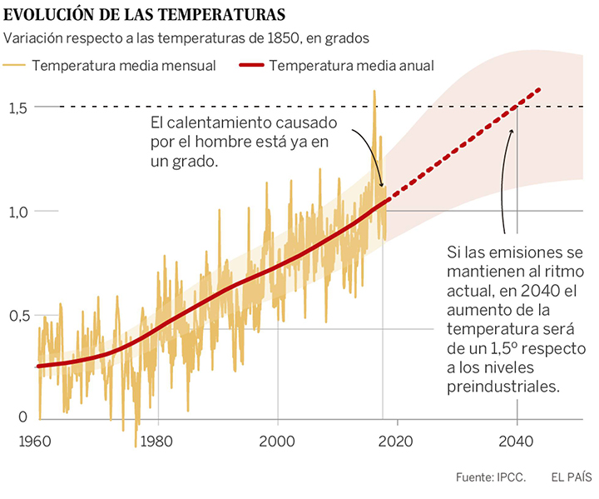
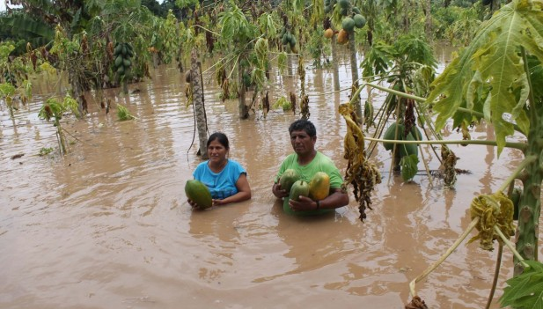
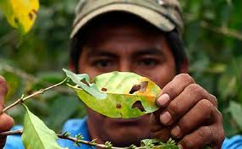
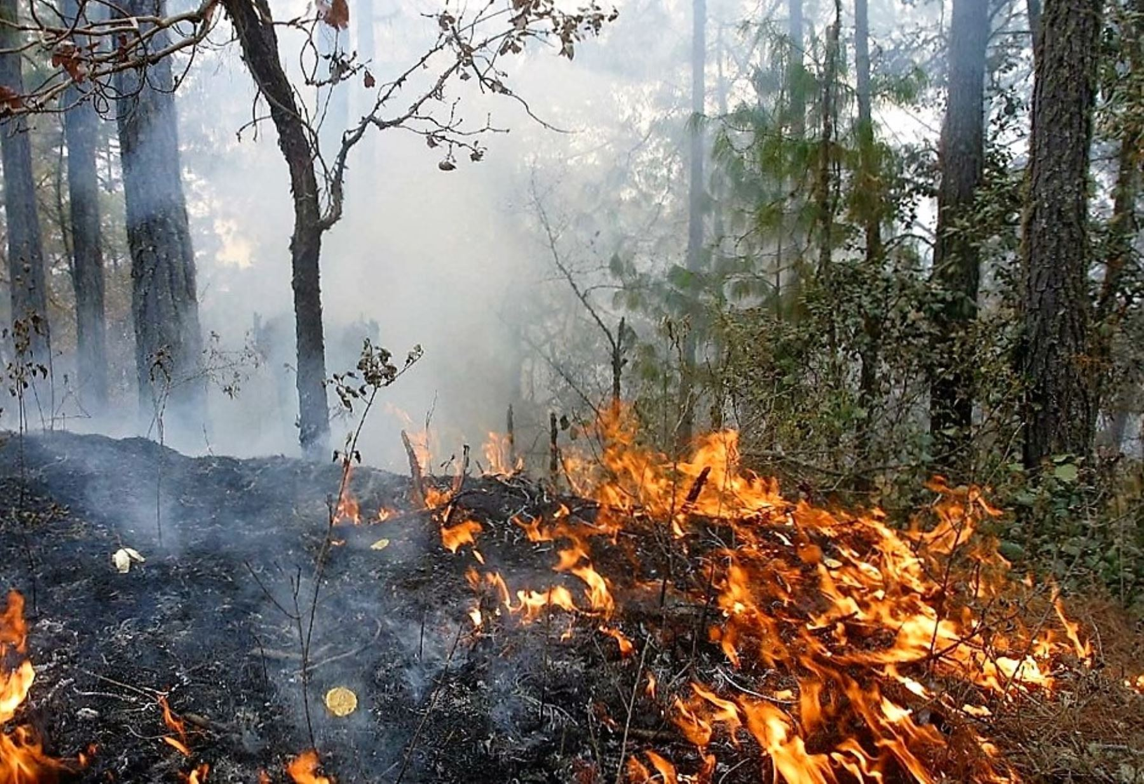
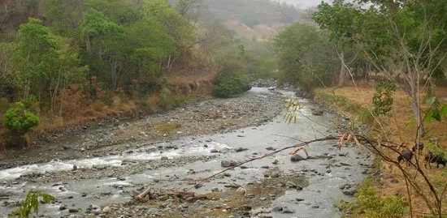
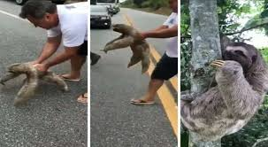
Temperatura Global
1880-2018 (138 años)
+1.5 °C
Fuente: National Oceanic and Atmospheric Administration

Slide 5
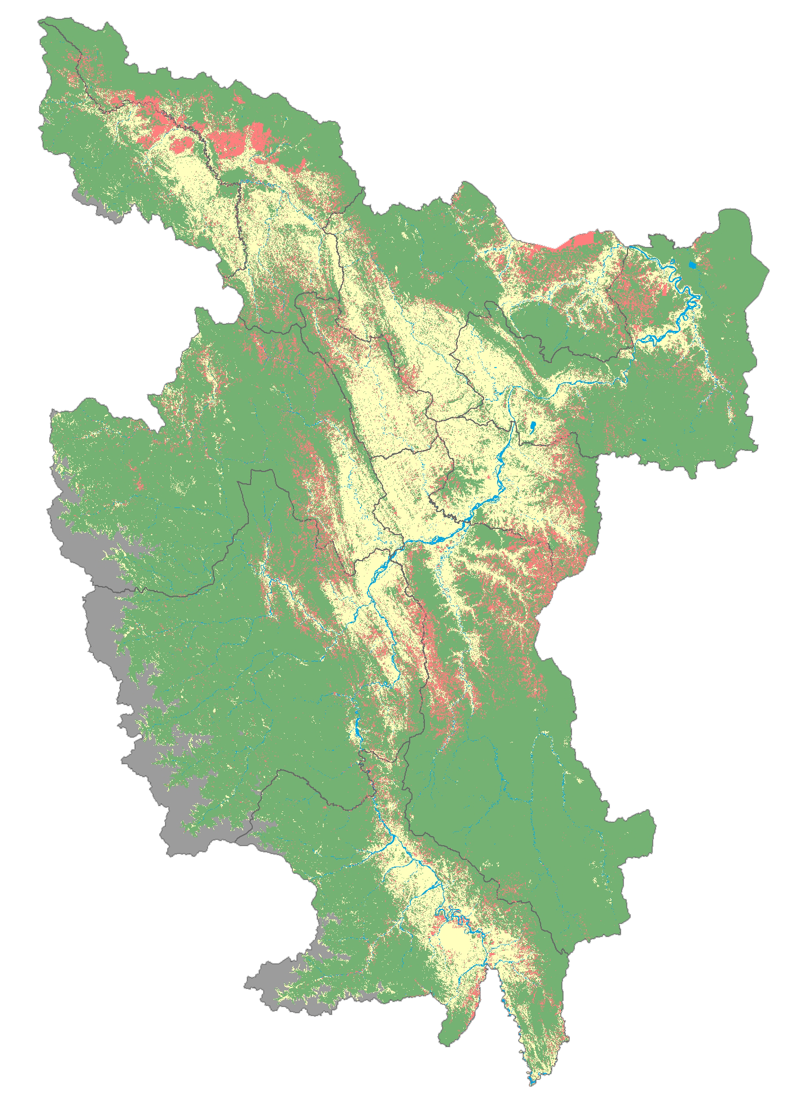
Deforestación
66%
3,365,916 Ha
Bosque
(2017)
Año 2000
8%
415,136 Ha
Deforestación
(2001-2017)
20%
1,015,846 Ha
No Bosque
(2000)
San Martín
71,514 Ha
5%
C. Agua
251,785 Ha
1%
5,120,196 Ha
No Monitoreado
Fuente: MINAM, GRSM/ARA 2019

Slide 6
Construcción del
Planteamiento del Cambio
Económico
Ambiental
Social
Metas
Vinculadas
Inicio de la metodología de trabajo

Slide 7
Propuesta de visión de cambio
La propuesta de visión es: “Al 2050, la región San Martín logra un desarrollo sostenible, incrementando sus índices de productividad y competitividad, a través de la producción de bienes y servicios bajo en emisiones.

Slide 8
Propuesta de objetivos
Incrementar la productividad y competitividad de bienes y servicios.
Reducir la deforestación a través de la valoración y aprovechamiento sostenible de los bosques, agua y biodiversidad.
Recuperar de los servicios ecosistémicos en zonas degradadas.
Beneficiar a la población de este modelo de desarrollo, bajo esquemas de incentivos que les permitan ser los actores principales de este cambio.

Slide 9
2
Identificación de actores
Sesión
¿Qué vamos a hacer?
Mesas técnicas
Identificación de actores
Sociedad Civil
Poblaciones vulnerables
Sector privado
Etc.

Slide 10
Gracias
Notes:
Resaltar: importancia de intervenir de manera diferenciada a los productores

